Slide 1
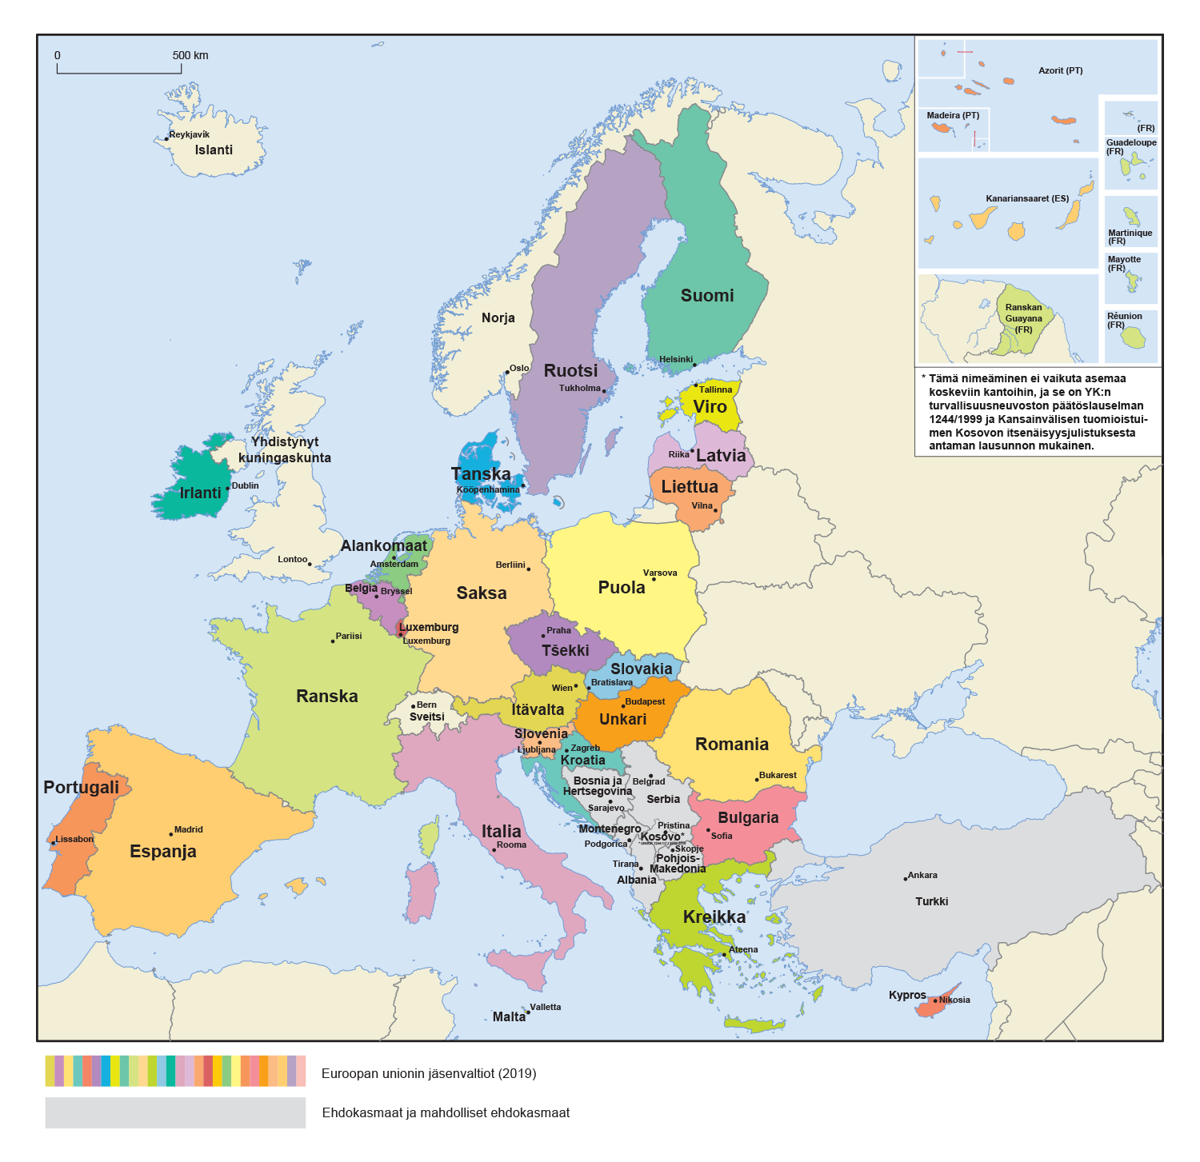
Euroopan unioni: 446 miljoonaa asukasta – 27 maata

Slide 2
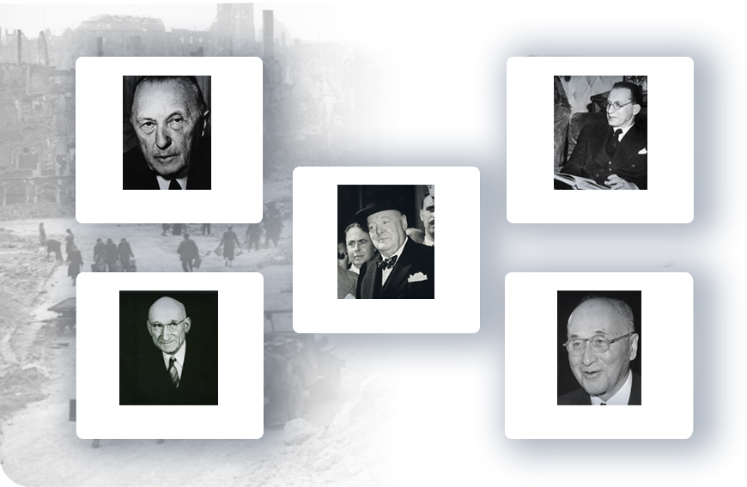
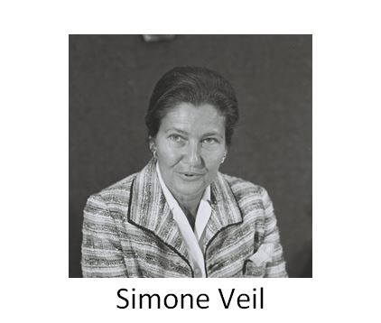
Visionäärit – Euroopan yhdentymisen arkkitehtejä
Työtä pysyvän rauhan ja vaurauden eteen
Konrad Adenauer
Alcide De Gasperi
Winston Churchill
Robert Schuman
Jean Monnet

Slide 3

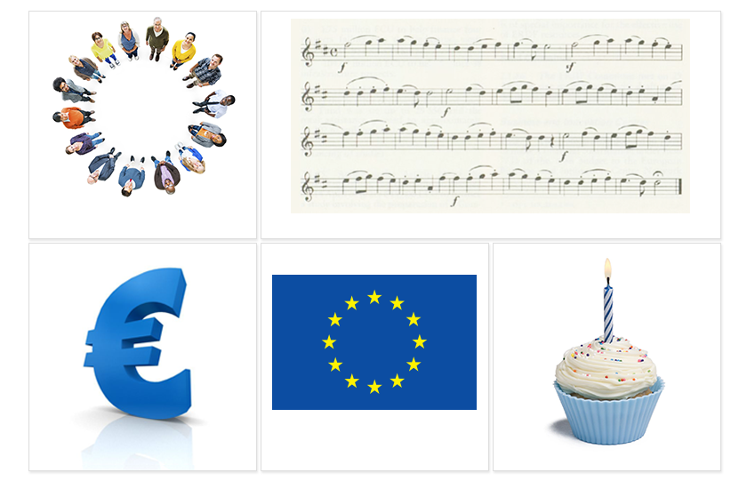
EU:n symbolit
Tunnuslause: Moninaisuudessaan yhtenäinen
Euroopan hymni
Euro
Euroopan lippu
Eurooppa-päivä 9. toukokuuta

Slide 4

24 virallista kieltä
Български
Čeština
dansk
Deutsch
eesti keel
Ελληνικά
English
español
français
Gaeilge
hrvatski
Italiano
latviešu valoda
lietuvių kalba
magyar
Malti
Nederlands
polski
português
Română
slovenčina
slovenščina
suomi
svenska

Slide 5
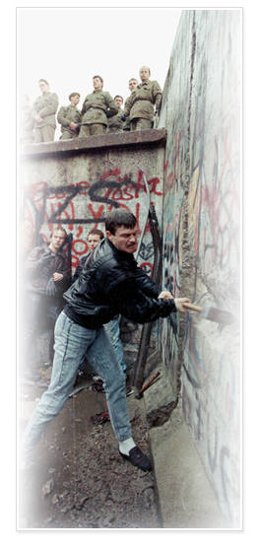
EU:n laajentuminen: itä ja länsi yhdistyvät
1989
Berliinin muuri murtuu – kommunismi romahtaa;
EU aloittaa talousavun Phare-ohjelmasta
1992
EU-jäsenyyden edellytykset:
• demokratia ja oikeusvaltio
• toimiva markkinatalous
• kyky panna EU-lainsäädäntö täytäntöön
1998
Viralliset laajentumisneuvottelut alkavat
2002
Kööpenhaminan huippukokouksen päätöksellä unioniin liittyy 10 uutta maata
2004
EU:hun liittyy 10 uutta jäsenvaltiota: Kypros, Latvia, Liettua, Malta, Puola, Slovakia, Slovenia, Tšekki, Unkari ja Viro
2007
Bulgaria ja Romania liittyvät EU:hun
2013
Kroatia liittyy EU:hun 1. heinäkuuta

Slide 6
Ehdokasmaat ja mahdolliset ehdokasmaat
Maa | Väkiluku (miljoonaa)
Bosnia ja Hertsegovina | 3,5
Montenegro | 0,6
Kosovo (YK:n päätöslauselman 1244 mukaisesti) | 1,8
Pohjois-Makedonia | 2,1
Albania | 2,9
Serbia | 7
Turkki | 79,8

Slide 7

Perussopimukset – demokraattisen yhteistyön oikeusperusta
1952
Euroopan hiili- ja teräsyhteisö
1958
Rooman sopimukset:
• Euroopan talousyhteisö
• Euroopan atomienergiayhteisö (EURATOM)
1987
Euroopan yhtenäisasiakirja: sisämarkkinat
1993
Sopimus Euroopan unionista – Maastricht
1999
Amsterdamin sopimus
2003
Nizzan sopimus
2009
Lissabonin sopimus

Slide 8

Euroopan unionin perusoikeuskirja
sitoo EU:ta kaikissa sen toimissa
jakautuu 54 artiklaan ja kuuteen osastoon:
Ihmisarvo
Vapaudet
Tasa-arvo
Yhteisvastuu
Kansalaisten oikeudet
Lainkäyttö

Slide 9
EU:n väestö verrattuna muuhun maailmaan
Väestö (miljoonaa henkeä)
EU Kiina Intia Japani Venäjä Yhdysvallat (2020) (2019) (2019) (2019) (2019) (2019)

Slide 10
Paljonko EU:ssa on asukkaita?
Väestö, miljoonaa (2019)
Yhteensä 446 miljoonaa

Slide 11
EU:n talous: ”Yhdessä olemme vahvempia”
2008: Maailmanlaajuinen finanssikriisi alkaa Yhdysvalloista -
EU-maat ryhtyvät koordinoituihin toimiin:
Sitoutuminen euroon ja taloudelliseen vakauteen
Uudet kriisinhallintavälineet ja sääntöuudistukset:
Euroopan vakausmekanismi: rahasto poikkeuksellisissa talousvaikeuksissa olevien maiden auttamiseen
Uudet pankkien vakautta koskevat säädökset
Pankkiunioni: EU:n laajuinen pankkivalvonta ja ongelmapankkien lakkautusmekanismi
Talouden ohjausjärjestelmän parantaminen:
Talouspolitiikan EU-ohjausjakso: vuotuinen menettely, jolla koordinoidaan EU-maiden talousarvioita
Euro Plus -sopimus, finanssipoliittinen sopimus: keskinäinen sitoutuminen terveeseen julkiseen talouteen

Slide 12
Euroopan investointiohjelma
Euroopan strategisten investointien rahasto
Marraskuussa 2014 hyväksyttiin Euroopan investointiohjelma, jossa käytetään julkisia takuita yksityisten investointien lisäämiseksi.
Ohjelmaan kuuluvan Euroopan strategisten investointien rahaston kautta on jo saatu (lokakuuhun 2019 mennessä) liikkeelle 439 miljardin euron arvosta investointeja, mikä on ylittänyt odotukset.
Ohjelman investoinneilla on luotu 1,1 miljoonaa työpaikkaa, ja määrän odotetaan kasvavan 1,7 miljoonaan vuoteen 2022 mennessä.
Ohjelman ansiosta yli miljoonan pienen ja keskisuuren yrityksen rahoituksen saanti on helpottunut ja EU:n bruttokansantuote on kasvanut 0,9 prosenttia.

Slide 13

Pankkiunioni: turvalliset ja luotettavat pankit
EU:n vastaus finanssikriisiin:
Yhteinen sääntökirja:
Uusi säännöstö, jolla varmistetaan pankkien riittävä pääoma ja aiempaa parempi riskienvalvonta.
Valvonta:
Euroopan keskuspankki valvoo noin 130:tä merkittävintä pankkia.
Kansalliset pankkivalvojat tekevät tiivistä yhteistyötä.
Kriisinratkaisu:
EU:n yhteinen kriisinratkaisuneuvosto voi päättää ongelmapankin lakkauttamisesta.
Tukena on rahasto, jota pankit itse rahoittavat. Näin varmistetaan, että tappiot eivät tule veronmaksajien maksettaviksi.

Slide 14
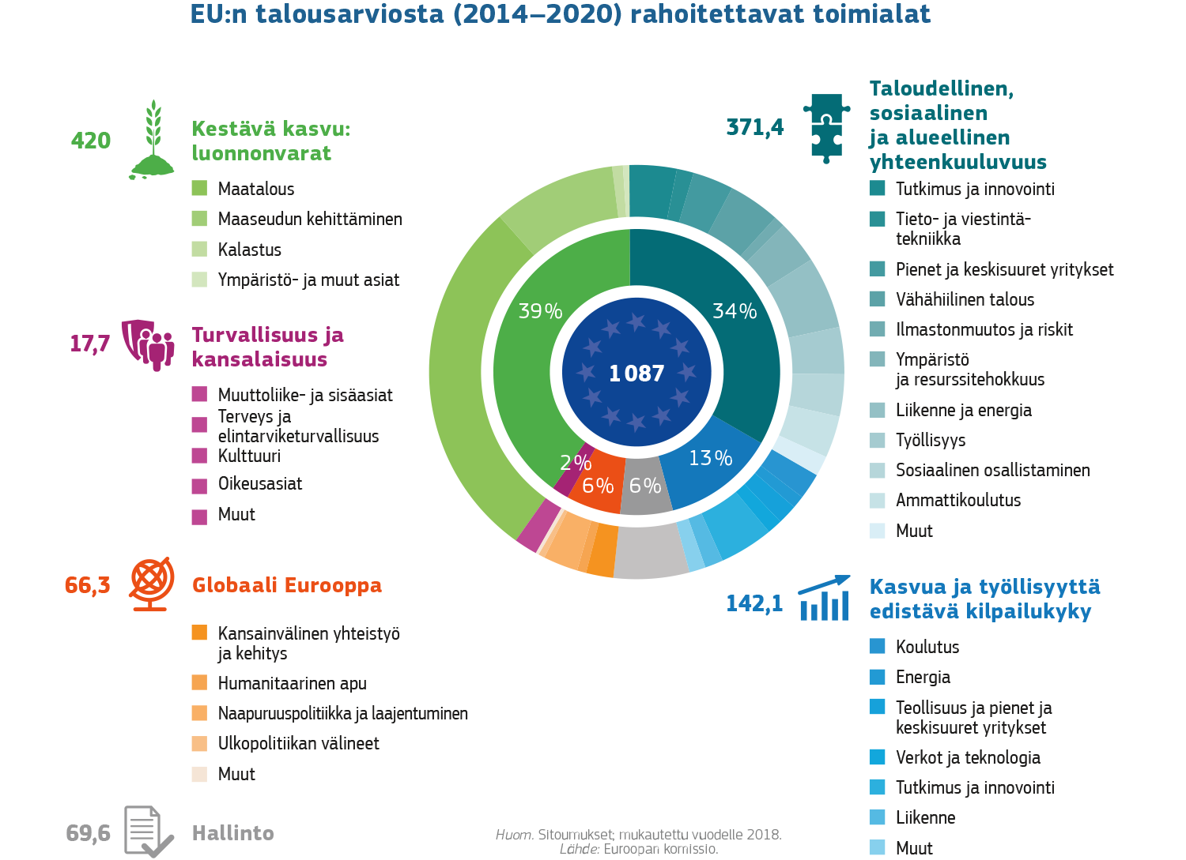
Miten EU:n varat käytetään?
EU:n vuoden 2019 budjetti oli noin 165,8 miljardia euroa – suuri summa, mutta kuitenkin vain noin 1 % EU:n jäsenmaiden yhteenlasketusta bruttokansantuotteesta.

Slide 15
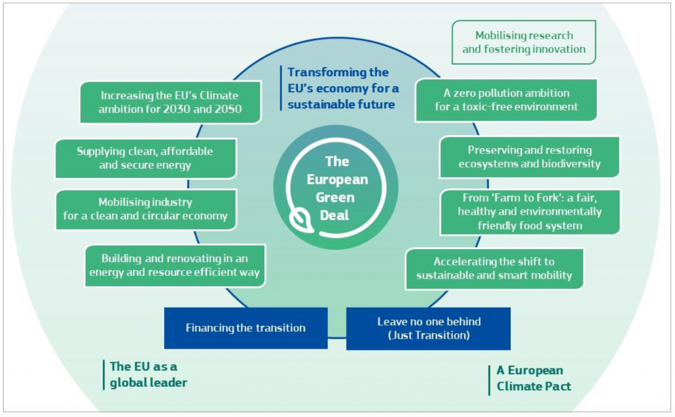
Ilmastonmuutos – EU:lle tiukemmat tavoitteet
EU:n ilmastotavoitteet vuosiksi 2030 ja 2050
Euroopan komission tavoitteena on tehdä Euroopasta ensimmäinen ilmastoneutraali maanosa vuoteen 2050 mennessä. Se on suuri haaste ja mahdollisuus. Tavoitteeseen pyritään joulukuussa 2019 esitetyn Euroopan vihreän kehityksen ohjelman avulla.
Vihreän kehityksen ohjelma kuuluu komission strategiaan, jolla se toteuttaa YK:n Agenda 2030 -toimintaohjelmaa ja kestävän kehityksen tavoitteita.
Komissio tekee maaliskuussa 2020 EU:n ensimmäistä ilmastolakia koskevan ehdotuksen, jossa vuoden 2050 ilmastoneutraaliustavoite kirjataan lainsäädäntöön.
EU:n taloutta on jo uudistettu ilmastoneutraaliin suuntaan. Vuosina 1990–2018 EU:n kasvihuonekaasupäästöt vähentyivät 23 %, vaikka talous kasvoi 61 %.
Komissio esittää kesällä 2020 suunnitelman EU:n kasvihuonekaasupäästöjen vähennystavoitteen nostamisesta. Siinä pyritään vuoteen 2030 mennessä vähentämään päästöt 50–55 %:iin vuoden 1990 tasosta.

Slide 16
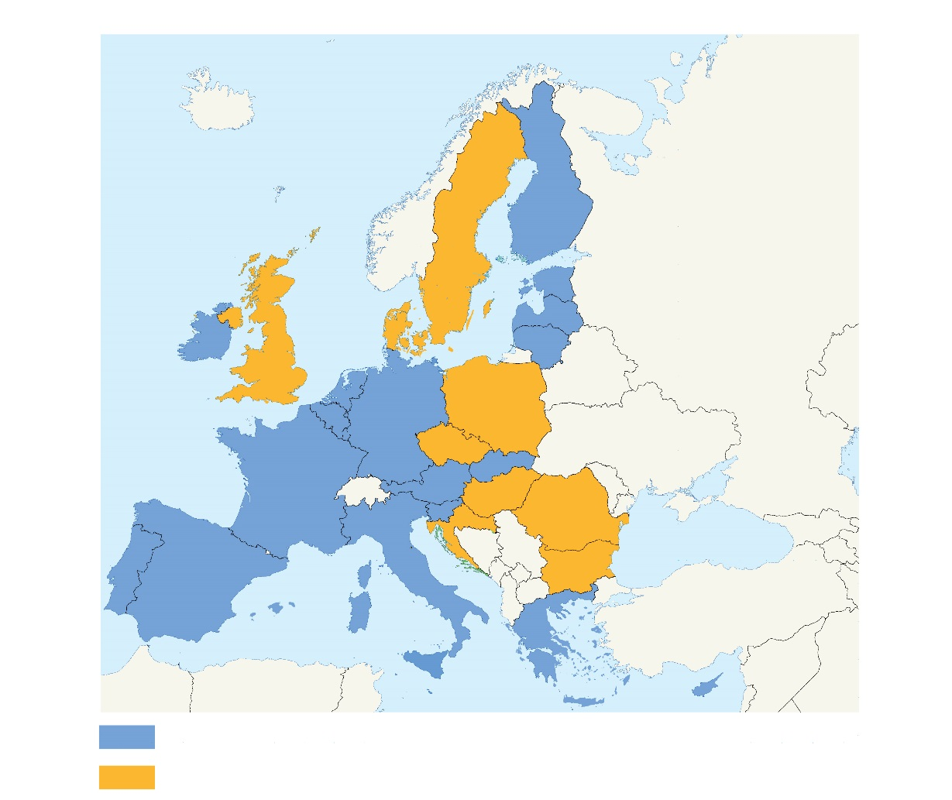
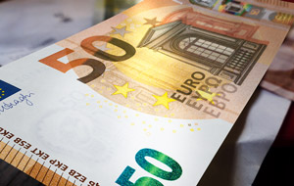
Euro – Euroopan yhteinen raha
Miksi euro?
Ei kurssivaihteluriskiä eikä valuutanvaihtokuluja
Enemmän vaihtoehtoja ja vakaammat hinnat kuluttajille
Tiiviimpi taloudellinen yhteistyö EU-maiden välillä
Euroa käyttävät EU-maat
EU-maat, jotka eivät käytä euroa
Yhteistä rahaa voidaan käyttää kaikkialla euroalueella
Kolikot: toisella puolella kansalliset tunnukset, toinen puoli yhteinen
Setelit: ei kansallisia tunnuksia

Slide 17

Sisämarkkinat – valinnan vapautta
Vapaa liikkuvuus – 4 osa-aluetta
tavarat
palvelut
ihmiset
pääoma
Sisämarkkinoiden hyötyjä
monien tuotteiden ja palvelujen (mm. lentojen ja puhelujen) hinnat ovat laskeneet huomattavasti
kuluttajat ovat saaneet lisää valinnanvaraa
on syntynyt miljoonia uusia työpaikkoja
yrityksille on avautunut uusia mahdollisuuksia

Slide 18
Verkkojen Eurooppa: digitaaliset sisämarkkinat
Euroopan komissio on pannut täytäntöön useimmat digitaalisten sisämarkkinoiden strategiassa (toukokuussa 2015) esitetyt ehdotukset:
Verkkovierailumaksut lakkautettiin kesäkuussa 2017, joten ihmiset voivat EU:ssa matkustaessaan käyttää mobiililaitettaan samaan hintaan kuin kotimaassa.
Entistä tiukemmat henkilötietosuojasäännöt tulivat voimaan EU:ssa 25.5.2018.
WiFi4EU-aloitteella tuetaan maksuttoman verkkoyhteyden tarjoamista julkisissa tiloissa kaikkialla EU:ssa.
Yksityishenkilöille ja yrityksille on tarjolla uusia välineitä kyberhyökkäyksiltä suojautumiseen.
Uusien sääntöjen (v. 2018) myötä elokuvien, televisio-ohjelmien, e-kirjojen, videopelien ja musiikkipalvelujen verkkotilauksia voi käyttää kaikkialla EU:ssa.
Vuonna 2018 laadittiin suunnitelma miljardin euron investoimisesta huippuluokan eurooppalaisen supertietokoneinfrastruktuurin rakentamiseen.

Slide 19
Sosiaalinen Eurooppa
Euroopassa on maailman korkein sosiaalisen suojelun taso, ja se sijoittuu erittäin hyvin elämänlaadun ja hyvinvoinnin vertailussa.
EU ylläpitää näitä saavutuksia useilla aloitteilla:
Euroopan sosiaalinen peruskirja takaa sosiaaliset ja taloudelliset perusoikeudet, ts. laajan kirjon ihmisoikeuksia, jotka liittyvät jokapäiväiseen elämäämme, kuten työntekoon, asumiseen, terveyteen, koulutukseen, sosiaaliseen suojeluun ja hyvinvointiin.
Euroopan sosiaalirahasto on tärkein väline, jolla EU tukee työllisyyttä, auttaa ihmisiä saamaan parempia työpaikkoja ja tarjoaa oikeudenmukaisempia työllistymismahdollisuuksia kaikille kansalaisilleen. Kymmenen miljardin euron vuotuisilla investoinneilla rahasto parantaa miljoonien eurooppalaisten - etenkin vaikeasti työllistyvien - työllistymisnäkymiä.
Euroopan työllisyysstrategian päätavoite on uusien ja parempien työpaikkojen luominen kaikkialla EU:ssa.
Nuorisotakuu on EU-maiden keino varmistaa, että kaikille alle 25-vuotiaille nuorille tarjotaan laadukasta
työtä
jatkokoulutusta
oppisopimuspaikkaa tai
harjoittelupaikkaa
neljän kuukauden sisällä työttömäksi joutumisesta tai perusopintojen päättymisestä.

Slide 20
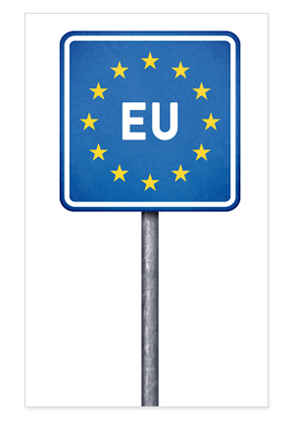
Liikkumisvapaus
Schengenin sopimus:
Ei poliisin eikä tullin rajatarkastuksia useimpien EU-maiden ja Norjan, Liechtensteinin, Sveitsin ja Islannin välisillä rajoilla
Valvontaa EU:n ulkorajoilla on tehostettu
EU-maiden poliisiyhteistyötä on lisätty
EU-maiden välillä matkustava voi ostaa ja viedä mukanaan mitä tahansa henkilökohtaiseen käyttöön tarkoitettuja tavaroita

Slide 21

Opiskelu ja vapaaehtoistyö ulkomailla
Erasmus+
Joka vuosi yli 400 000 nuorta opiskelee tai pyrkii muutoin kehittämään itseään muissa Euroopan maissa EU:n Erasmus+ -koulutus-, nuoriso- ja urheiluohjelman tuella.
Lisäksi Erasmus+ tukee Euroopan solidaarisuusjoukkoja ja Eurooppalaista vapaaehtoispalvelua.

Slide 22

Vapauteen, turvallisuuteen ja oikeuteen perustuva alue
Euroopan unionin perusoikeuskirja
Yhteiset terrorisminvastaiset toimet
Yhteistyötä eri EU-maiden poliisi- ja oikeuslaitosten välillä
Koordinoitu turvapaikka- ja maahanmuuttopolitiikka
Siviilioikeudellinen yhteistyö

Slide 23
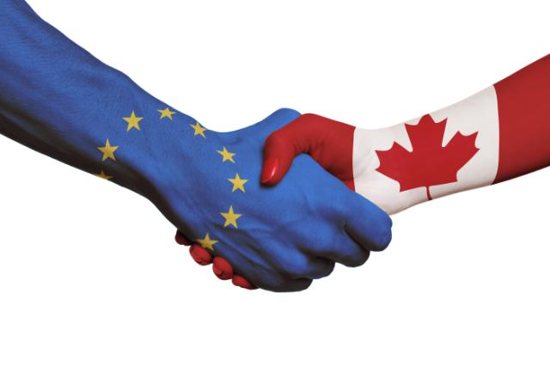
EU – rauhan ja hyvinvoinnin edistäjä
Yhteinen ulko- ja turvallisuuspolitiikka EU pyrkii hallitsemaan globalisaatiota kunnianhimoisilla kauppasopimuksilla ja tasapainoisella ja edistyksellisellä kauppapolitiikalla.
Kehitysapu ja humanitaarinen apu
Pelastuspalvelumekanismi: osallistuvat maat toimittavat apua heti katastrofin tapahduttua
Uudella rescEU-järjestelmällä lisätään yleisiä toimintavalmiuksia katastrofitilanteissa.
EU:n uusimpia kauppasopimuskumppaneita:
Kanada (2017)
Japani (2018)

Slide 24
EU:n turvallisuus- ja puolustusyhteistyön lisääminen
EU:n ulko- ja turvallisuuspolitiikan painopisteet:
kansainvälisen rauhan ja turvallisuuden edistäminen
kehitysyhteistyö
ihmisoikeudet ja oikeusvaltio
humanitaarisiin ja ilmastosta johtuviin hätätilanteisiin reagoiminen.
EU pyrkii diplomaattisten, poliittisten, taloudellisten, turvallisuuspoliittisten ja humanitaaristen välineiden avulla löytämään rauhanomaisen ratkaisun muun muassa Libyan, Syyrian ja Ukrainan konflikteihin.
Vuoden 2017 joulukuussa 25 jäsenmaata sopi pysyvästä rakenteellisesta yhteistyöstä. Se on oikeudellisesti sitova kehys turvallisuus- ja puolustusyhteistyön tiivistämiseksi.
Vuonna 2017 perustettiin Euroopan puolustusrahasto, josta tuetaan puolustustuotteiden ja -teknologioiden tutkimus- ja kehitysyhteistyötä. Rahastosta on määrä myöntää vuoteen 2020 mennessä 90 miljoonaa euroa tutkimukseen ja 500 miljoonaa euroa kehittämiseen.
Euroopan parlamentti hyväksyi huhtikuussa 2019 suunnitelmat, joiden mukaan rahasto saa arviolta 13 miljardia euroa EU:n seuraavasta monivuotisesta talousarviosta (2021–2027) ja tutkimusyhteistyöhankkeet rahoitetaan pääasiassa avustuksilla.

Slide 25
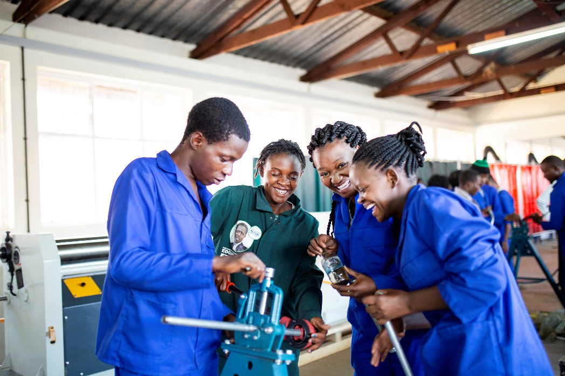
EU on maailman suurin kehitysavun antaja
EU tukee kehitysmaita ja niiden taloudellisen ja yhteiskunnallisen vakauden rakentamista kehitysavulla ja -yhteistyöllä
EU ja sen jäsenmaat antoivat vuonna 2018 julkista kehitysapua yli 74,4 miljardia euroa ja olivat edelleen maailman suurin avunantaja.
Syyskuussa 2018 solmittiin Afrikan ja EU:n kestävien investointien allianssi, jonka avulla EU:n kumppanuus Afrikan kanssa on tarkoitus nostaa uudelle tasolle.
Allianssilla tuetaan koulutusta ja osaamista, lisätään kaupankäyntiä ja houkutellaan investointeja talouden strategisille aloille, mikä puolestaan lisää työllisyyttä Afrikassa.

Slide 26
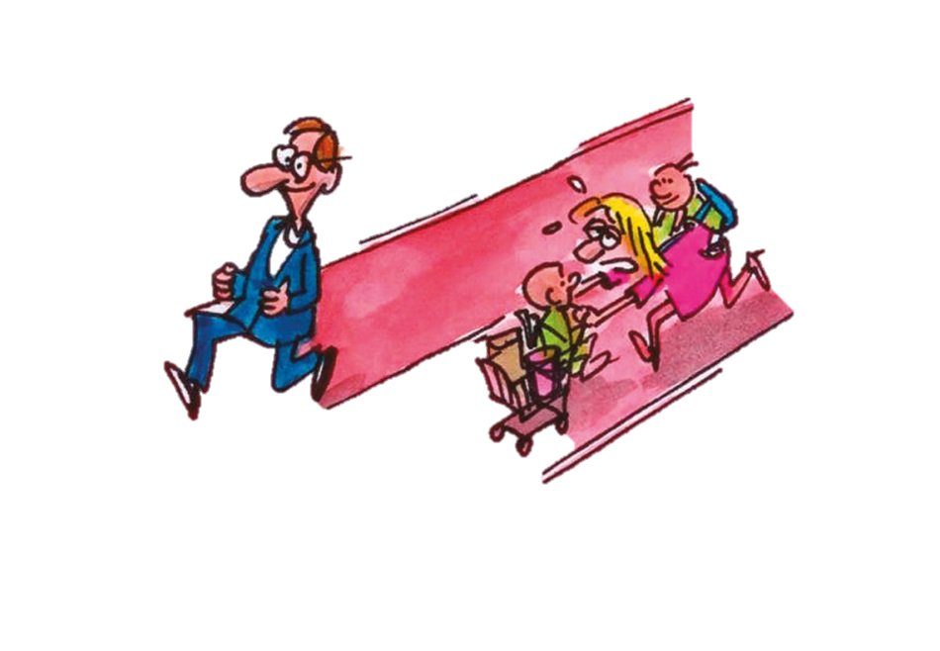
Sukupuolten tasa-arvo
Naisten ja miesten välinen tasa-arvo on yksi EU:n perusarvoista
EU:n tavoitteena on auttaa naisia saamaan haluamaansa työtä ja siitä saman palkan kuin miehet sekä sovittamaan työn ja muut elämänalueet paremmin yhteen:
Työllisyys: Työelämässä olevien naisten osuus kasvoi EU:ssa vuonna 2017 66,6 %:iin. Miehistä työelämässä oli lähes 80 %.
Samapalkkaisuus: Naiset ansaitsevat EU:ssa keskimäärin 16 % vähemmän kuin miehet. EU esitteli marraskuussa 2017 toimintasuunnitelman naisten ja miesten välisen palkkakuilun poistamiseksi.
Rahoitus: EU panostaa toimiin, joilla naisia autetaan työelämään muun muassa uudelleenkoulutuksella ja kompetensseja kehittämällä. Naisia myös autetaan palaamaan töihin urakatkoksen jälkeen tarjoamalla laadukkaita lastenhoitojärjestelyjä ja henkilökohtaista neuvontaa sekä lisäämällä työnantajien tietoa naisten haasteista.
Talous: Ero naisten ja miesten työllisyydessä maksaa EU:n taloudelle vuosittain 370 miljardia euroa. Sukupuolten tasa-arvon parantaminen voisi luoda 10,5 miljoonaa työpaikkaa vuoteen 2050 mennessä ja kasvattaa EU:n taloutta 1,95–3,15 biljoonalla eurolla.
Tärkeä prioriteetti on myös naisiin ja tyttöihin kohdistuvan väkivallan lopettaminen. EU:n rahoittamassa Sano EI! -kampanjassa niin miehiä kuin naisiakin rohkaistaan vastustamaan naisiin kohdistuvaa väkivaltaa.

Slide 27

Terveyden edistäminen ja ympäristönsuojelu
Saasteet eivät tunne rajoja – tarvitaan yhteisiä toimia
EU:n toimien tuloksia:
puhtaammat uimavedet
happosateiden väheneminen
lyijytön bensiini
käytöstä poistettujen sähkölaitteiden helppo ja turvallinen kierrätys
tiukat elintarviketurvallisuussäännökset maatilalta ruokapöytään
luonnonmukaisempi ja laadukkaampi maatalous
tehokkaammat terveysvaroitukset savukepakkauksissa
kemikaalien rekisteröinti- ja arviointijärjestelmä (REACH)

Slide 28
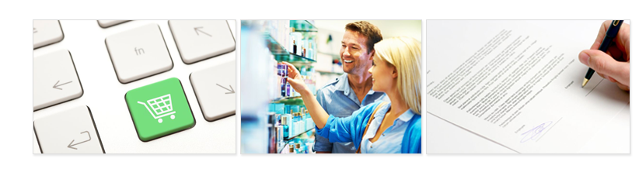
Kuluttajien oikeuksien turvaaminen
Kuluttajana saat suojaa peruslainsäädännön nojalla kaikkialla EU:ssa, myös silloin kun matkustat tai teet verkko-ostoksia
Selkeät merkinnät
Terveys- ja turvallisuusstandardit
Kohtuuttomien sopimusehtojen kielto
Matkustajan oikeudet, kuten hyvitys pitkistä viivästyksistä
Apua ongelmien ratkaisemiseen

Slide 29
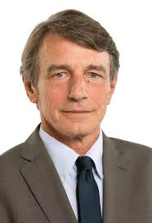
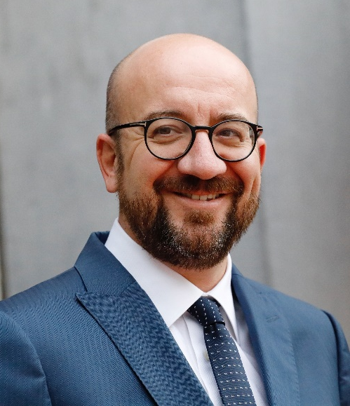
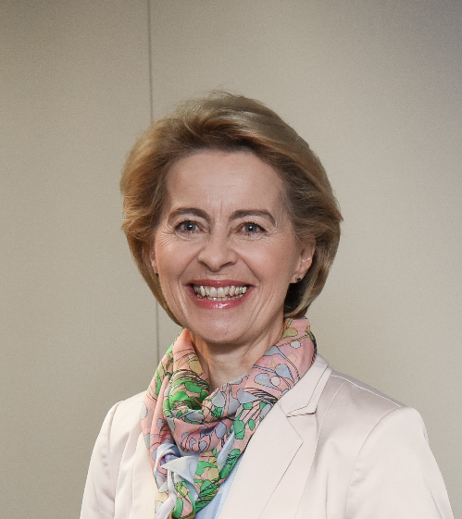
Kolme keskeistä EU:n toimielintä
Euroopan parlamentti
- kansalaisten ääni
David Sassoli, Euroopan parlamentin puhemies
Eurooppa-neuvosto ja Euroopan unionin neuvosto
- jäsenvaltioiden ääni
Charles Michel, Eurooppa-neuvoston puheenjohtaja
Euroopan komissio
- yhteisen edun ajaja
Ursula von der Leyen, Euroopan komission puheenjohtaja

Slide 30










EU:n toimielimet
Eurooppa-neuvosto (huippukokous)
Euroopan parlamentti
Euroopan unionin neuvosto
(neuvosto)
Euroopan komissio
Euroopan unionin tuomio- istuin
Tilin-tarkastus-tuomio- istuin
Euroopan talous- ja sosiaalikomitea
Alueiden komitea
Euroopan investointipankki
EU:n virastot
Euroopan keskuspankki

Slide 31



Miten EU-lainsäädäntö syntyy
Kansalaisia, eturyhmiä ja asiantuntijoita kuullaan
Komissio esittää virallisen ehdotuksen
Parlamentti ja neuvosto päättävät yhdessä
Kansalliset tai paikalliset viranomaiset panevat täytäntöön
Komissio ja EU:n tuomioistuin valvovat täytäntöönpanoa

Slide 32
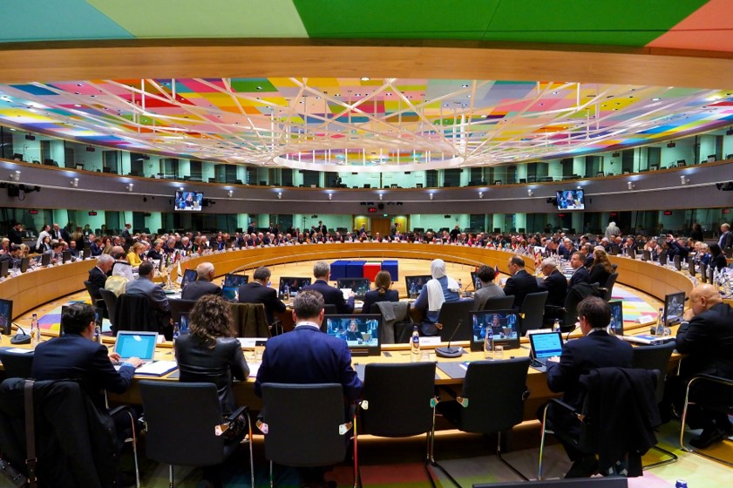
Ministerineuvosto – EU:n jäsenvaltioiden äänitorvi
Kutakin jäsenvaltiota edustaa yksi ministeri
Puheenjohtajuus vaihtuu kuuden kuukauden välein
Neuvosto päättää EU:n lainsäädännöstä ja talousarviosta yhdessä parlamentin kanssa
Neuvosto hallinnoi yhteistä ulko- ja turvallisuuspolitiikkaa

Slide 33
Ministerineuvosto - äänestyskäytäntö
Suurin osa päätöksistä tehdään "kaksinkertaisella enemmistöllä".
Päätöksen taakse tarvitaan vähintään:
55 % EU:n jäsenmaista
jäsenmaat, joissa on yhteensä 65 % EU:n väestöstä

Slide 34
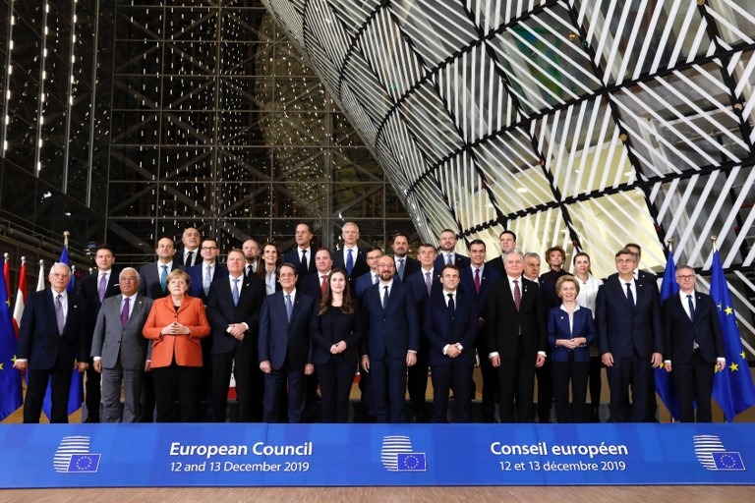
Eurooppa-neuvosto
Kaikkien EU-maiden valtion- ja hallitusten päämiesten huippukokous
Pidetään vähintään neljästi vuodessa
Vahvistaa EU-politiikan yleiset suuntaviivat
Puheenjohtaja: Charles Michel

Slide 35
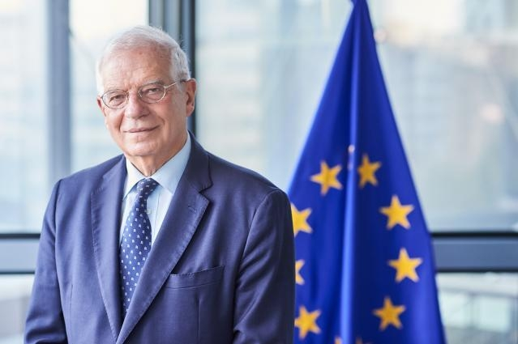
Unionin ulkoasioiden ja turvallisuuspolitiikan korkea edustaja
Josep Borrell
Kaksoisrooli:
ulkoasiainneuvoston puheenjohtaja
Euroopan komission varapuheenjohtaja
Johtaa EU:n yhteistä ulko- ja turvallisuuspolitiikkaa
Johtaa EU:n ulkosuhdehallintoa

Slide 36
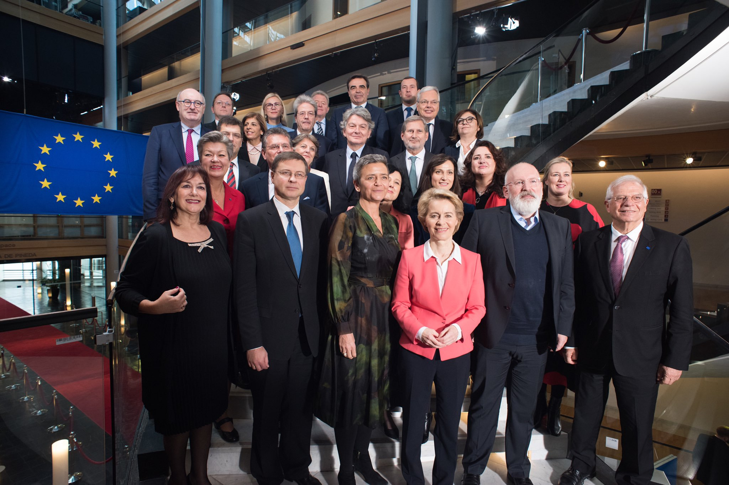
Euroopan komissio – yhteisen edun ajaja
27 komissaaria, yksi kustakin EU-maasta
ehdottaa uutta lainsäädäntöä
toimeenpaneva elin
perussopimusten valvoja
edustaa EU:ta kansainvälisissä yhteyksissä

Slide 37
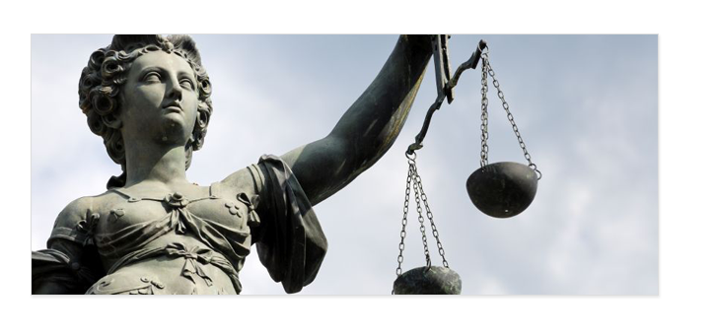
Euroopan yhteisöjen tuomioistuin – lakien soveltamisen valvoja
27 riippumatonta tuomaria, yksi kustakin EU-maasta
Päättää EU-lainsäädännön tulkinnasta
Varmistaa, että säädöksiä sovelletaan samalla tavalla kaikissa EU-maissa

Slide 38
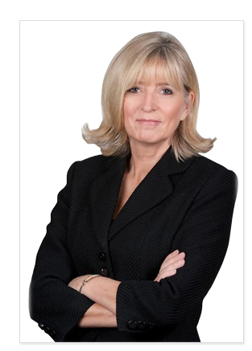
Euroopan oikeusasiamies
Emily O’Reilly
Euroopan oikeusasiamies
Tutkii kantelut, jotka koskevat hallinnollisia epäkohtia EU:n toimielimissä
Kantelun aiheena voi olla esim. epäoikeudenmukaisuus, syrjintä, toimivallan väärinkäyttö, tarpeeton viivästys, vastaamatta jättäminen tai virheellinen menettely
Kantelun voi tehdä kuka tahansa EU:ssa

Slide 39

Euroopan tilintarkastustuomioistuin – varainkäytön valvoja
27 riippumatonta jäsentä
valvoo EU:n yhteisten varojen käyttöä
voi tarkastaa minkä tahansa EU-varoja käyttävän tahon tilit

Slide 40
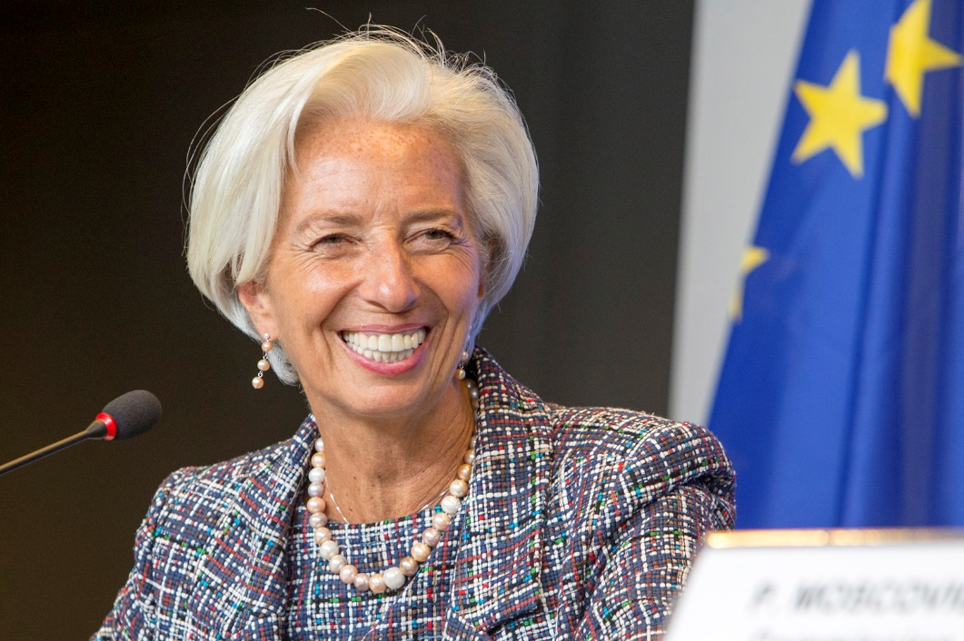
Euroopan keskuspankki vastaa euron hallinnoinnista
Christine Lagarde Euroopan keskuspankin pääjohtaja
Varmistaa hintojen vakauden
Valvoo luotonantoa ja päättää korkotasosta
Valvoo pankkien turvallisuutta
Työskentelee itsenäisesti hallituksista riippumatta

Slide 41
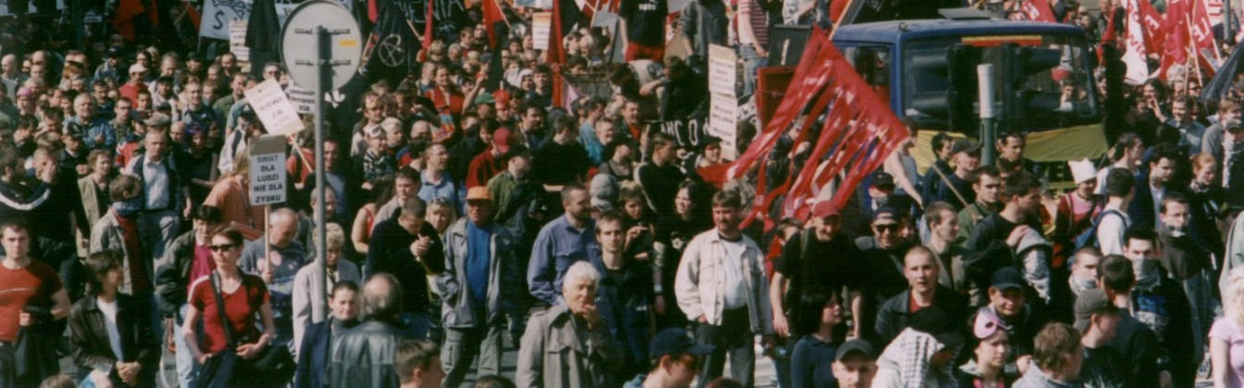
Euroopan talous- ja sosiaalikomitea — kansalaisyhteiskunnan ääni
edustaa työntekijä- ja työnantajajärjestöjä, maataloustuottajia, kuluttajia ym. elinkeinoelämän ryhmiä
antaa lausuntoja EU:n lainsäädäntöä ja toimia varten
edistää kansalaisyhteiskunnan roolia EU:n päätöksenteossa

Slide 42
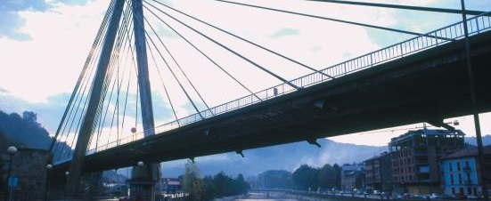
Alueiden komitea — paikallishallinnon ääni
edustaa kaupunkeja, kuntia ja alueita
antaa lausuntoja EU:n lainsäädäntöä ja toimia varten
edistää paikallishallinnon roolia EU:n päätöksenteossa

Slide 43

Ota yhteyttä Euroopan unioniin
Onko sinulla kysyttävää EU:sta? Europe Direct vastaa!
puhelin-, sähköposti- ja chat-palvelu
alueellisia tietokeskuksia kaikissa EU-maisssa
europa.eu/europedirect

